Slide 1
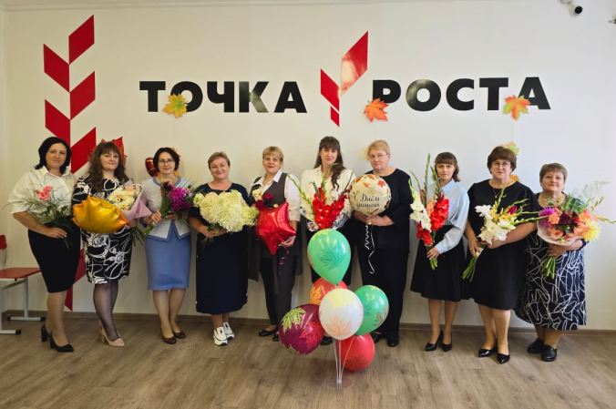
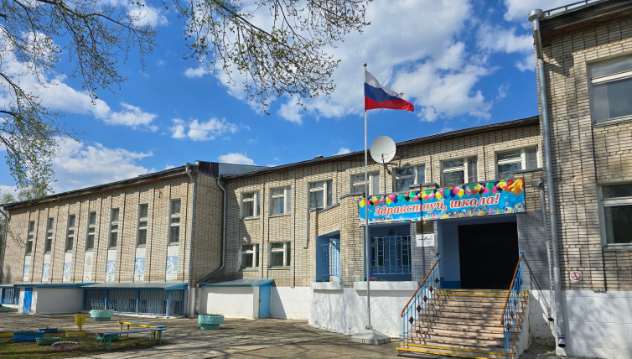
МУНИЦИПАЛЬНОЕ БЮДЖЕТНОЕ ОБЩЕОБРАЗОВАТЕЛЬНОЕ УЧРЕЖДЕНИЕ СРЕДНЯЯ ОБЩЕОБРАЗОВАТЕЛЬНАЯ ШКОЛА КЕНАДСКОГО СЕЛЬСКОГО ПОСЕЛЕНИЯ ВАНИНСКОГО МУНИЦИПАЛЬНОГО РАЙОНА ХАБАРОВСКОГО КРАЯ
Методическая работа в МБОУ СОШ с. Кенада
Ванинского муниципального района Хабаровского края
2025 г.

Slide 2
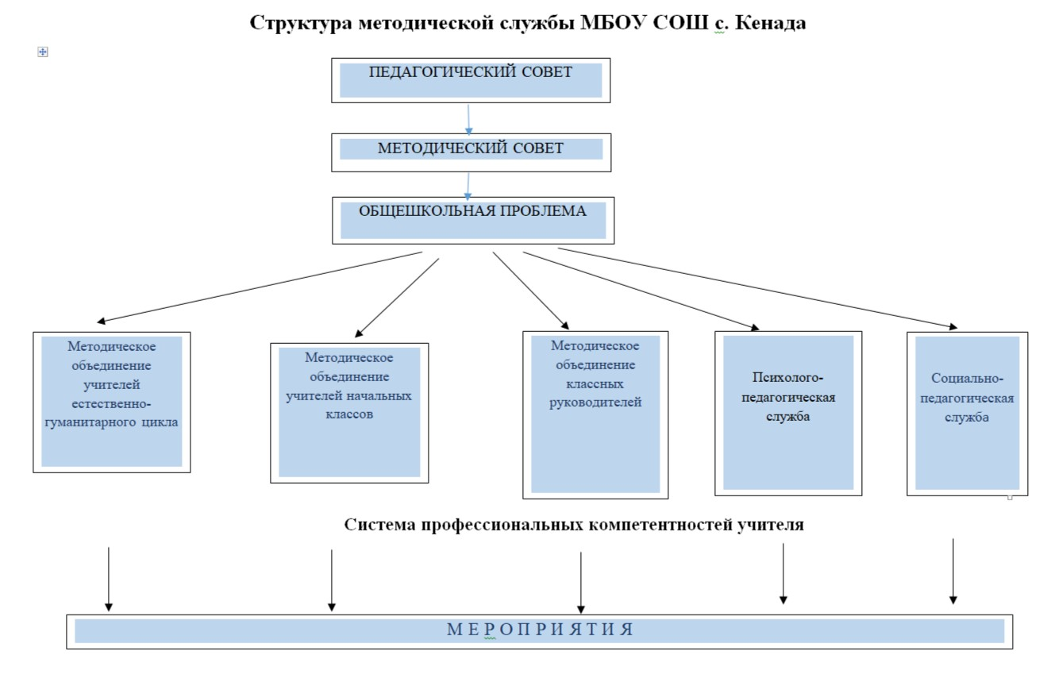

Slide 3
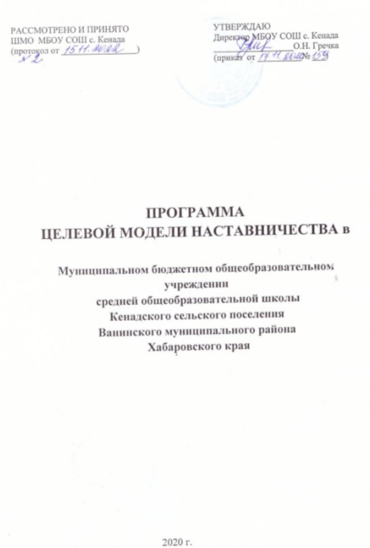
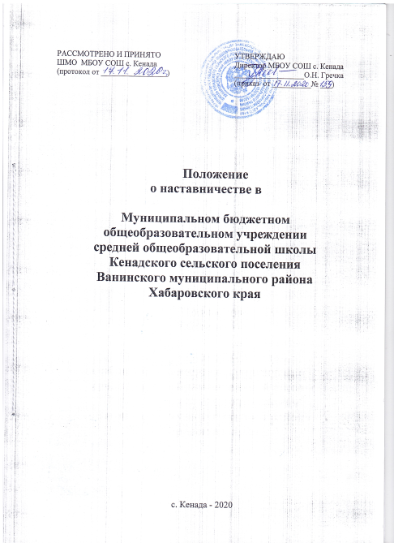
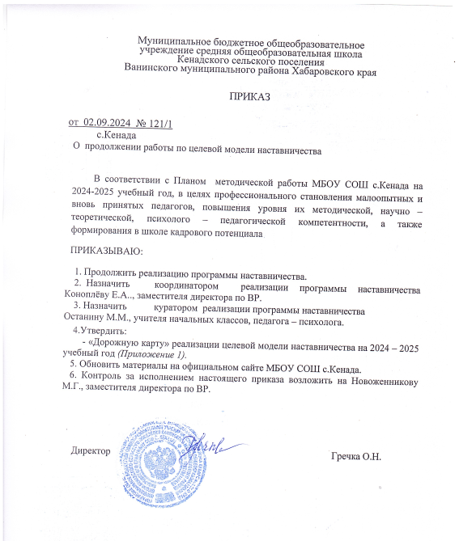
Реализация целевой модели наставничества
Целевая модель наставничества МБОУ СОШ с.Кенада
разработана в целях достижения результатов федеральных и региональных проектов "Современная школа" национального проекта «Образование».
Реализация целевой модели наставничества осуществляется в соответствии с Положением о наставничестве в МБОУ СОШ сКенада
Приказ МБОУ СОШ с.Кенада о продолжении работы по целевой модели наставничества

Slide 4
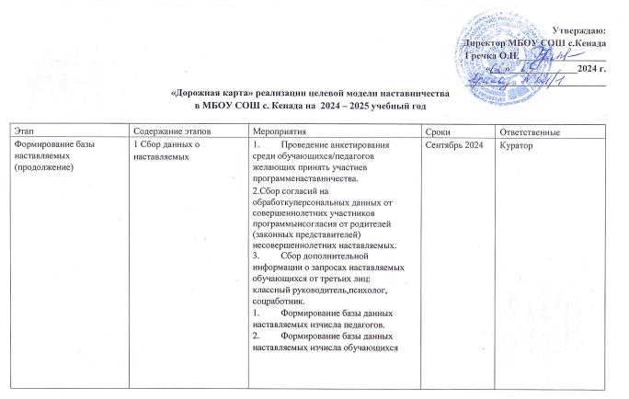
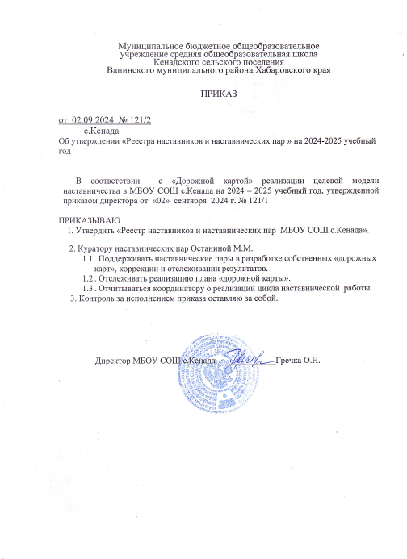
Реализация целевой модели наставничества
Приказ об утверждении «Реестра наставников и наставнических пар»
«Дорожная карта»
реализации целевой модели наставничества

Slide 5
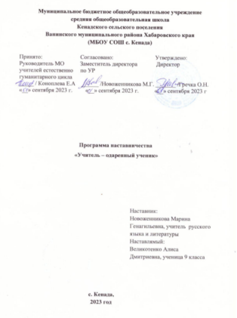
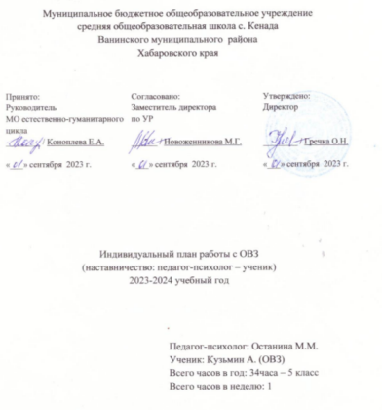
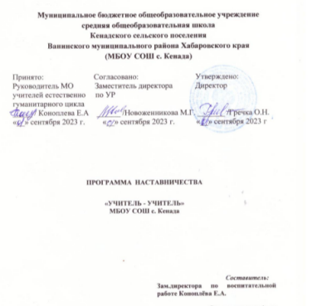
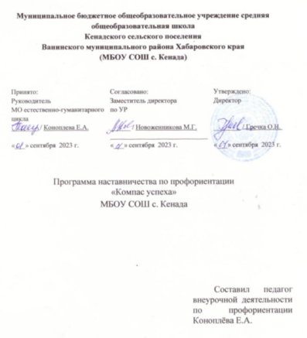
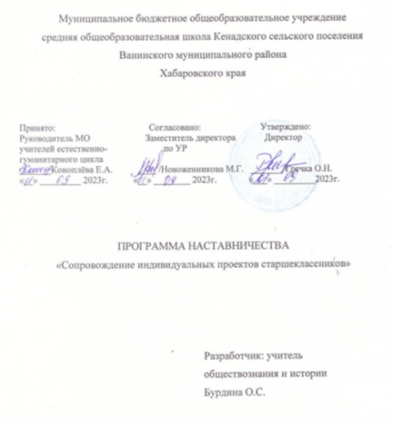
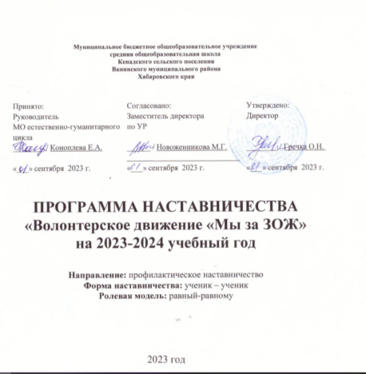
Реализация целевой модели наставничества
Программы
наставничества

Slide 6
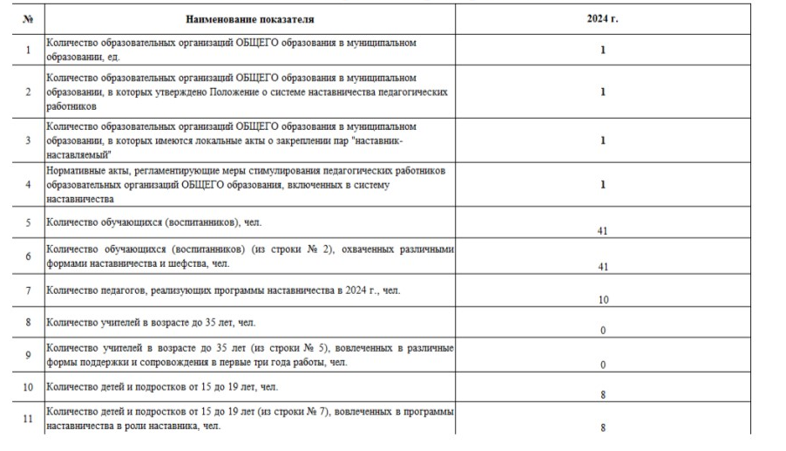
Реализация целевой модели наставничества
В 2024-2025 учебном году году в школе продолжает успешно реализовываться целевая модель наставничества. Разработана дорожная карта, программы наставничества, издан приказ об утверждении наставников и наставнических пар, создан реестр наставников.

Slide 7
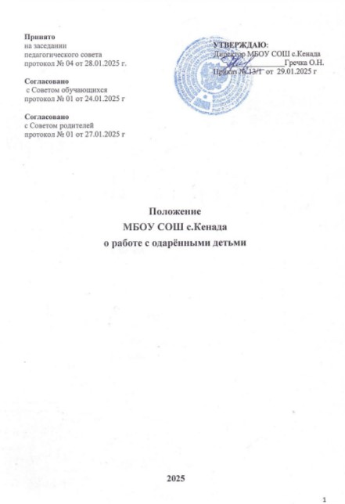
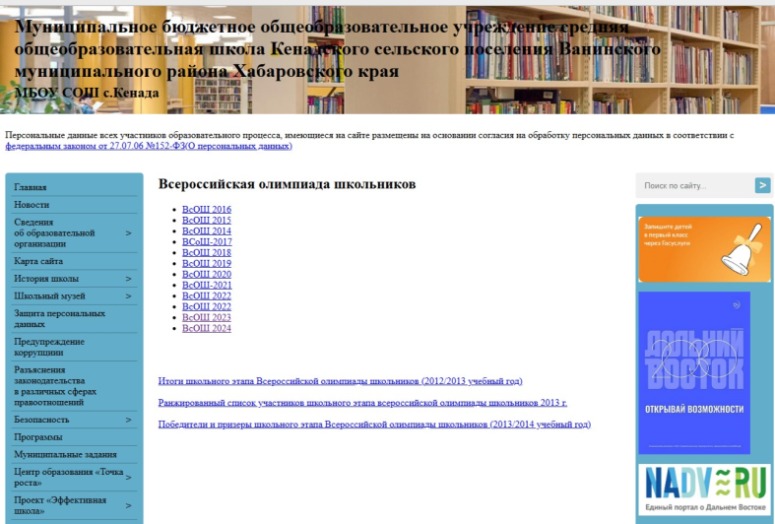
Работа с одаренными детьми
Положение о работе
с одаренными детьми
Всероссийская олимпиада школьников
https://kenada.edu.27.ru/?id=29

Slide 8
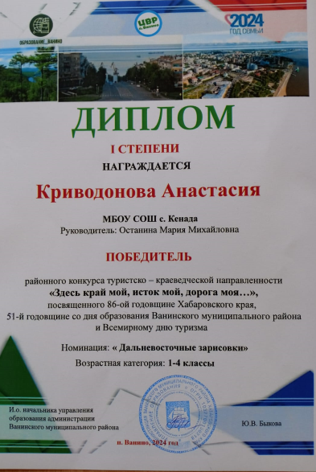
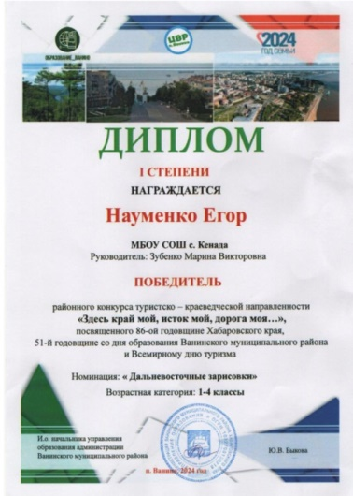
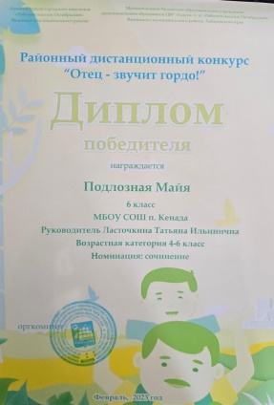
Работа с одаренными детьми

Slide 9
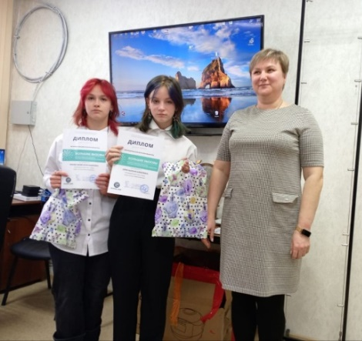
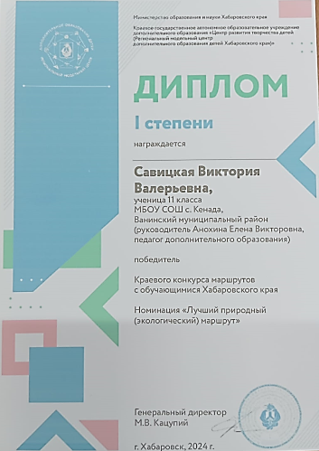
Работа с одаренными детьми
Подготовка и участие в научно- практической конференции, в творческих конкурсах дает ученику возможность развить свой интеллект в творческой, самостоятельной деятельности, с учетом индивидуальных особенностей и склонностей.

Slide 10
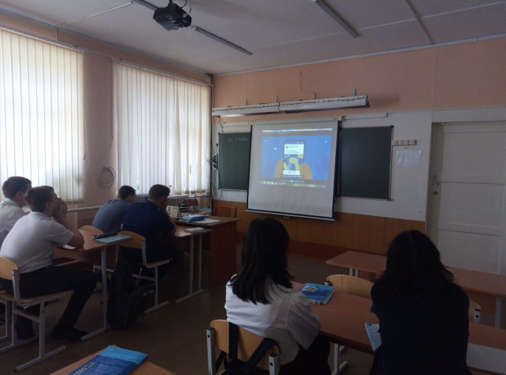
Организационно-методическое сопровождение профориентационной работы с учащимися
Профориентационная деятельность в МБОУ СОШ с.Кенада реализуется с 1 по 5 класс в рамках внеурочной деятельности по программе «Мир профессий» , для учащихся 6–11-х классов используется ресурс проекта ранней профориентации «Билет в будущее» по направлениям:
урочная деятельность;
внеурочная деятельность;
работа с родителями.
Урок информатики в 9 классе с использованием материалов проекта «Билет в будущее» по теме «Россия умная: программирование и телекоммуникации»

Slide 11
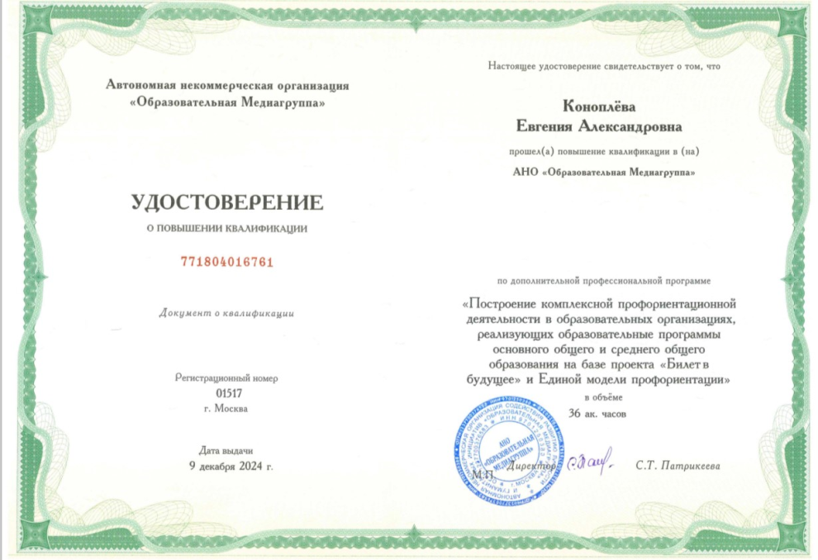
Организационно-методическое сопровождение профориентационной работы с учащимися
Курсовая подготовка
педагога

Slide 12
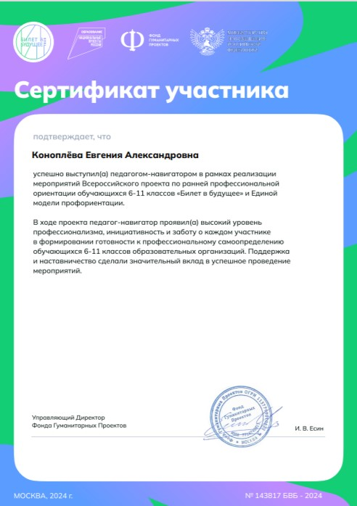
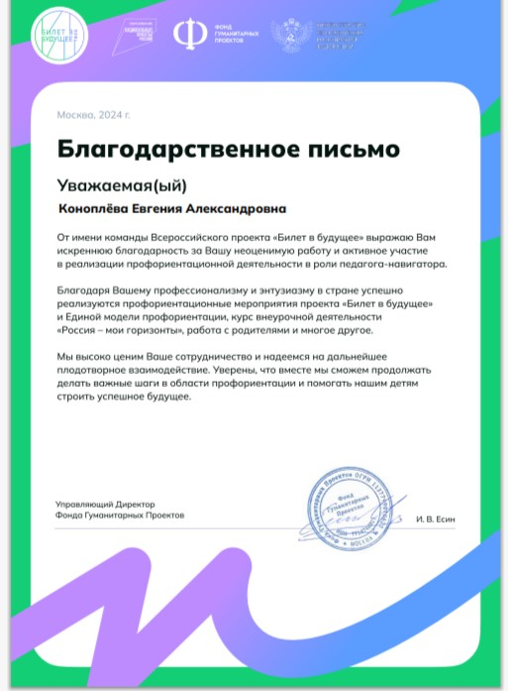
Организационно-методическое сопровождение профориентационной работы с учащимися

Slide 13
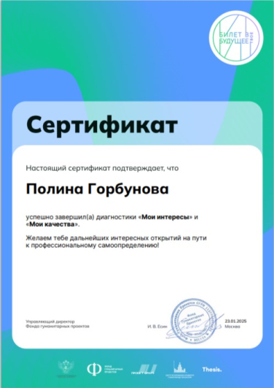
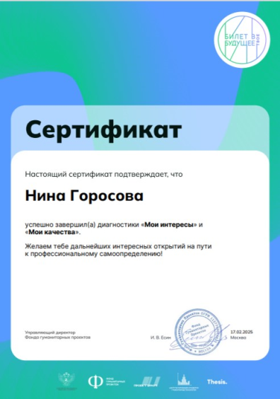
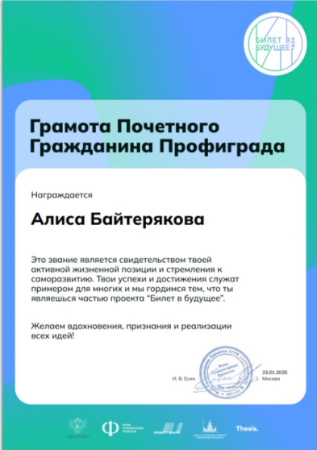
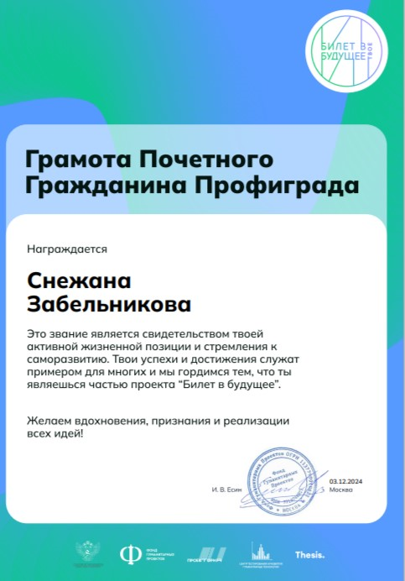
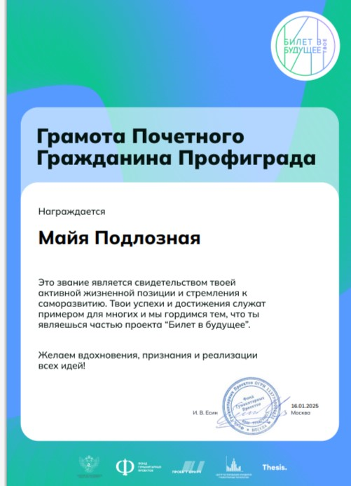
Организационно-методическое сопровождение профориентационной работы с учащимися

Slide 14
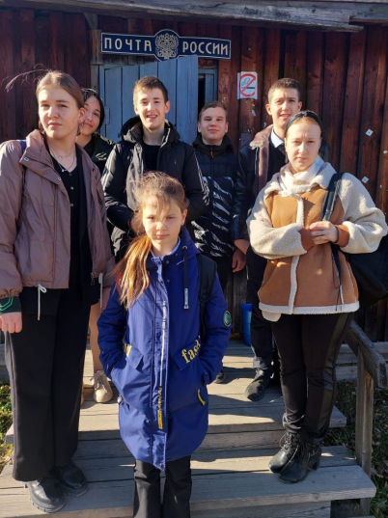
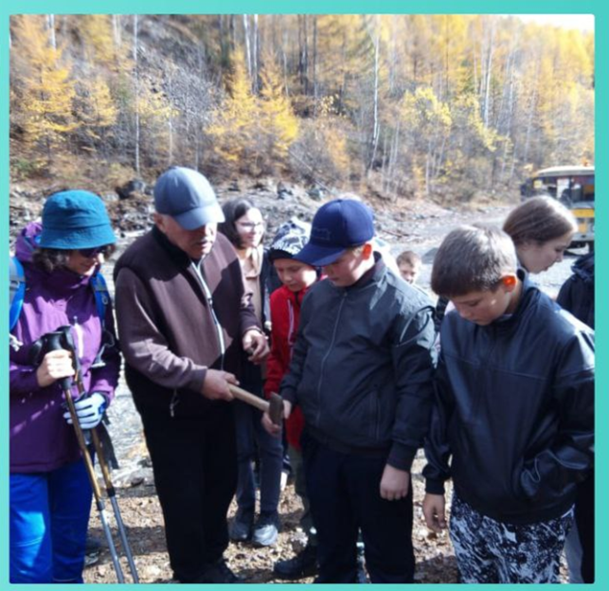
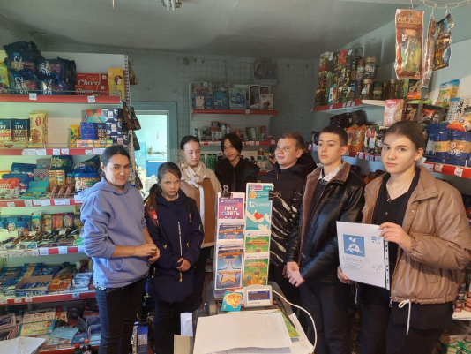
Организационно-методическое сопровождение профориентационной работы с учащимися
Организация профориентационной экскурсии на горнодобывающее предприятие п .Горный Солнечного района Хабаровского края
Организация профориентационной экскурсий на отделение почтовой связи с.Кенада

Slide 15
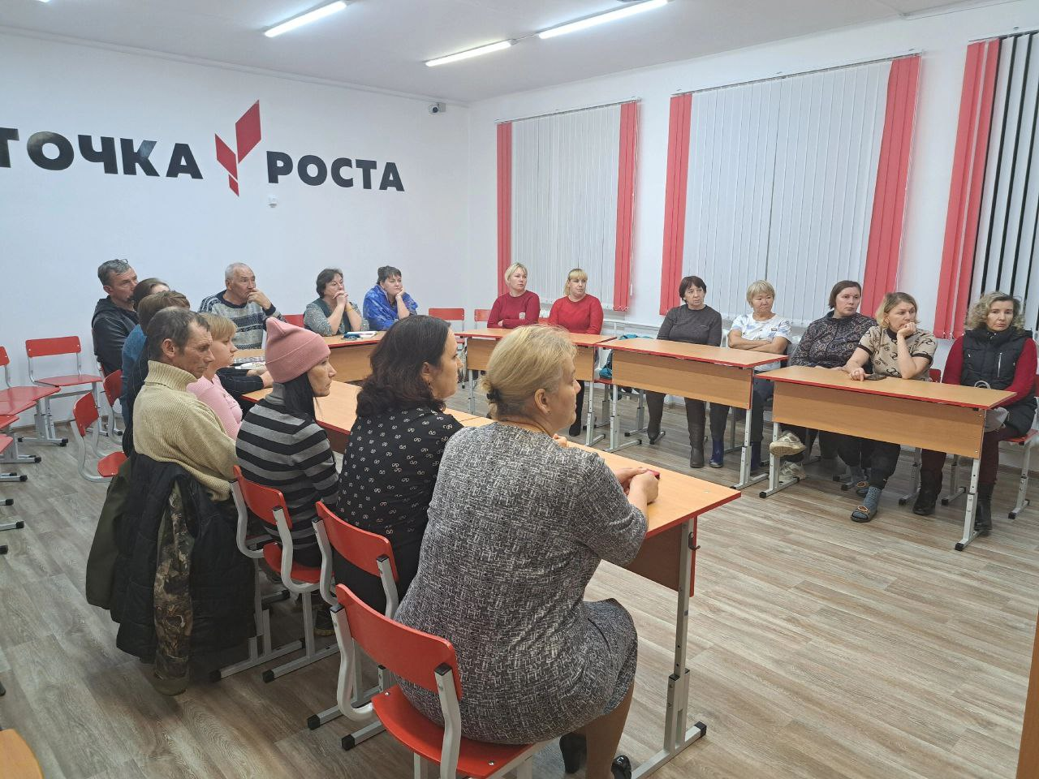
Организационно-методическое сопровождение профориентационной работы с учащимися
Родительское собрание «Россия — мои горизонты»

Slide 16
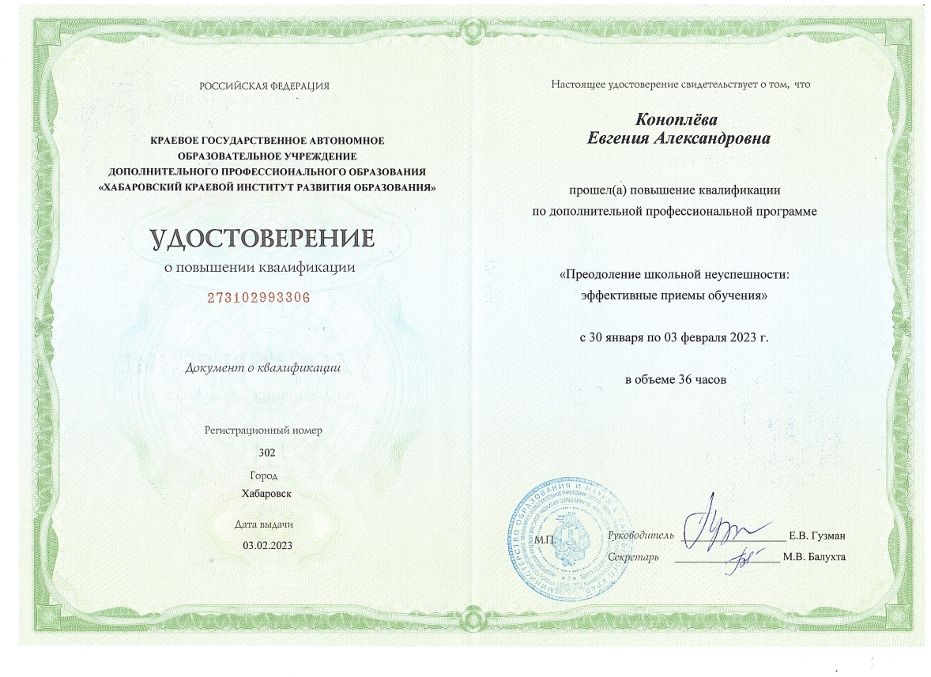
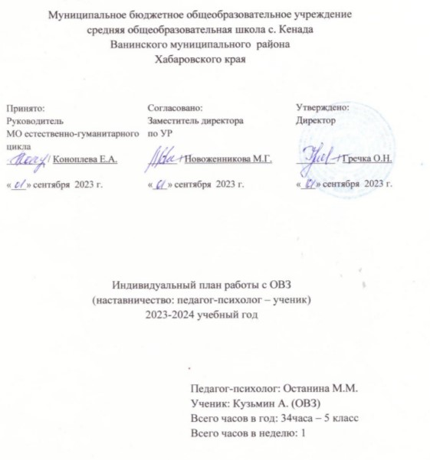
Методическое сопровождение неуспешных в учебной деятельности обучающихся
Курсовая подготовка
Наставничество

Slide 17
Методическое обеспечение эффективной подготовки обучающихся в ГИА, мониторингу функциональной грамотности, ВПР
Функциональная грамотность | https://kenada.edu.27.ru/?id=539
Финансовая грамотность | https://kenada.edu.27.ru/?id=601
Центр образования «Точка роста» | https://kenada.edu.27.ru/?id=478
Методическое обеспечение эффективной подготовки обучающихся ВПР | https://kenada.edu.27.ru/?id=410

Slide 18
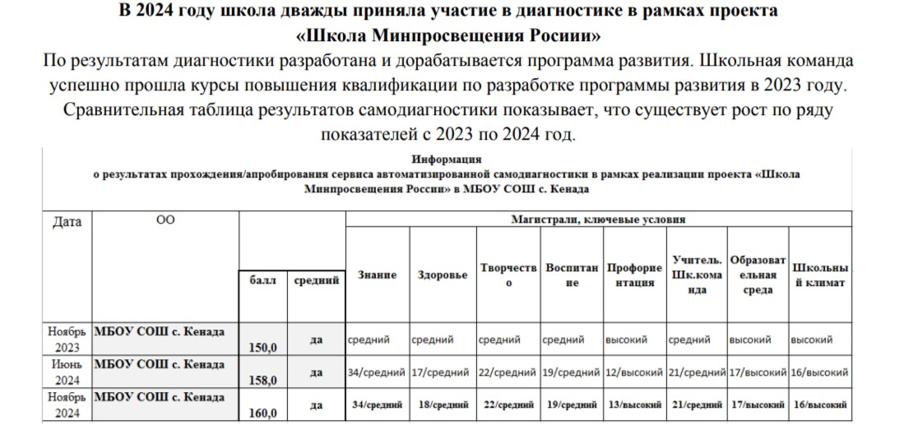
Методическое обеспечение эффективной подготовки обучающихся в ГИА, мониторингу функциональной грамотности, ВПР

Slide 19
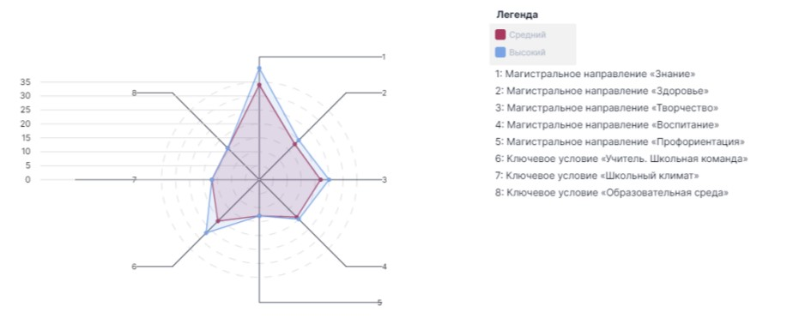
Методическое обеспечение эффективной подготовки обучающихся в ГИА, мониторингу функциональной грамотности, ВПР

Slide 20
Методическое обеспечение эффективной подготовки обучающихся в ГИА, мониторингу функциональной грамотности, ВПР
Подготовка руководителя и работников ППЭ к проведению ГИА

Slide 21
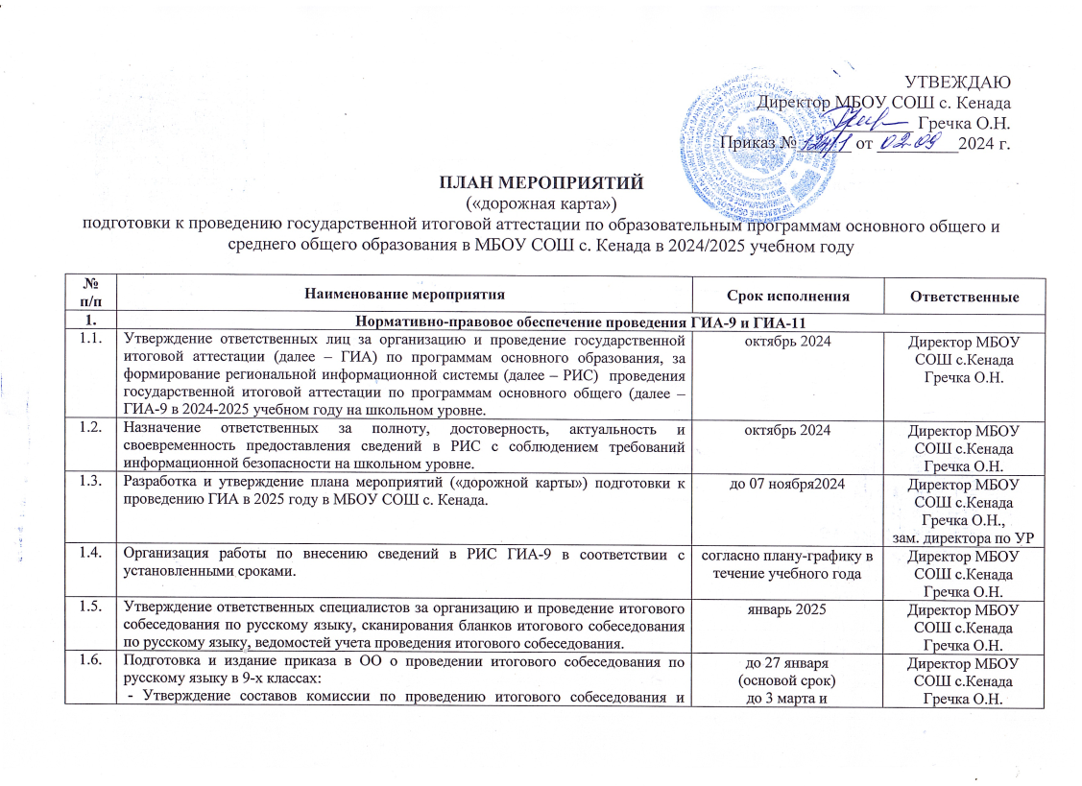
Методическое обеспечение эффективной подготовки обучающихся в ГИА, мониторингу функциональной грамотности, ВПР
ПЛАН МЕРОПРИЯТИЙ
(«дорожная карта»)
подготовки к проведению государственной итоговой аттестации по образовательным программам основного общего и среднего общего образования в МБОУ СОШ с. Кенада
в 2024/2025 учебном году
Дорожная карта подготовки МБОУ СОШ с. Кенада к ГИА_2024-2025 учебном году.pdf

Slide 22
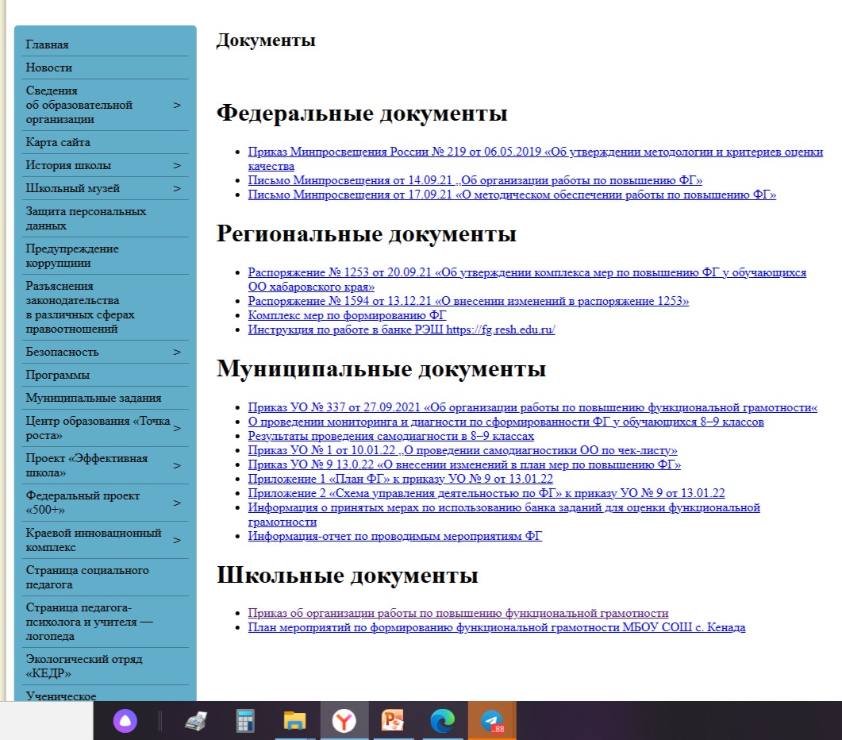
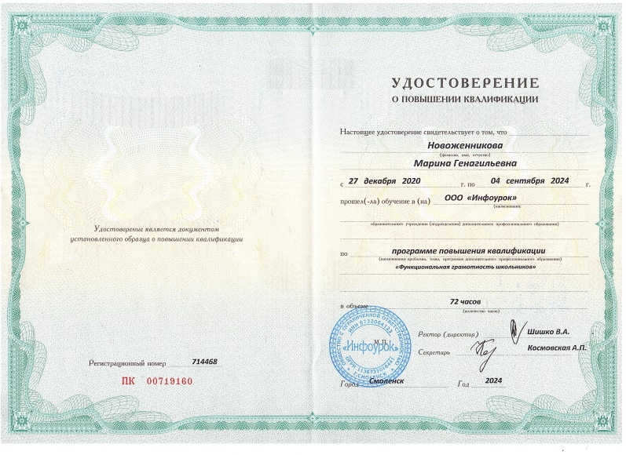
Банк нормативных актов по формированию функциональной грамотности учащихся
Повышение квалификации педагогов
по теме «Функциональная грамотность»
https://kenada.edu.27.ru/?id=540

Slide 23
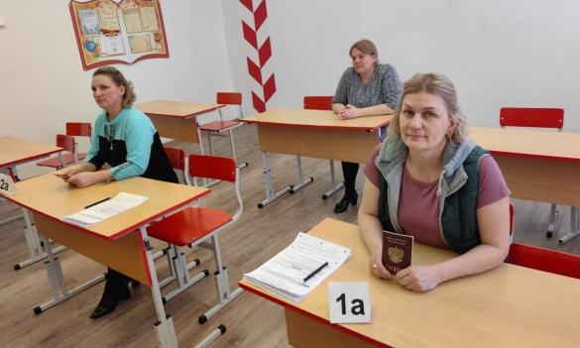
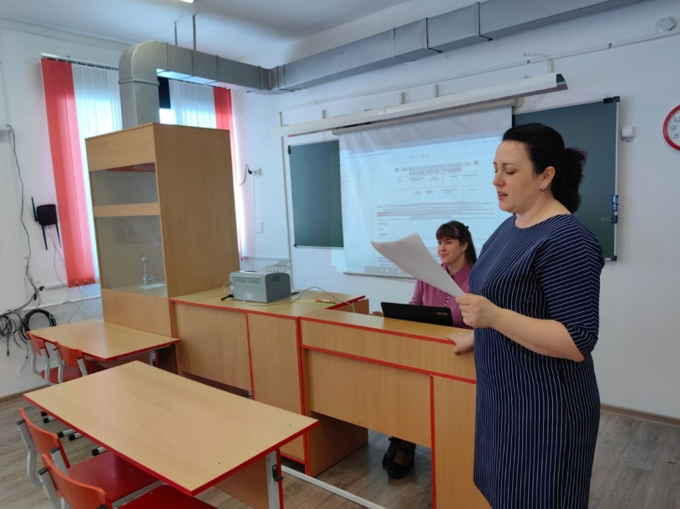
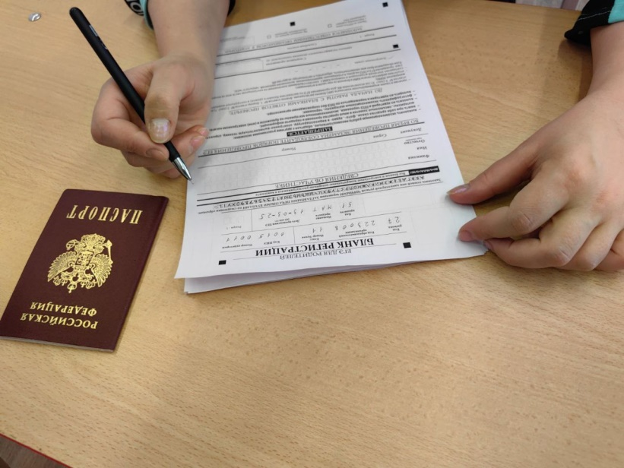
Методическое обеспечение эффективной подготовки обучающихся в ГИА, мониторингу функциональной грамотности, ВПР

Slide 24
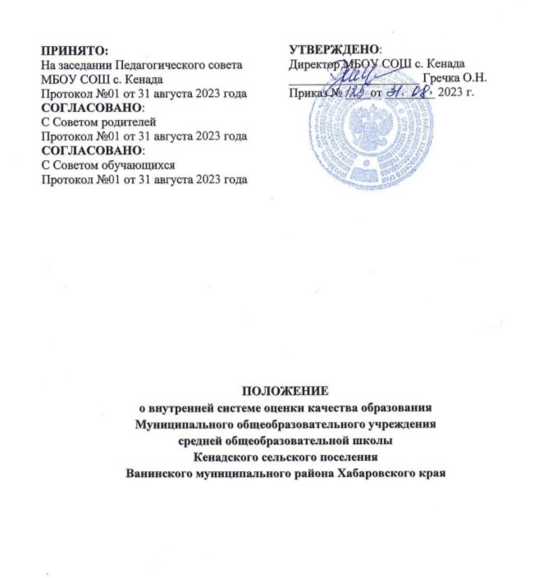
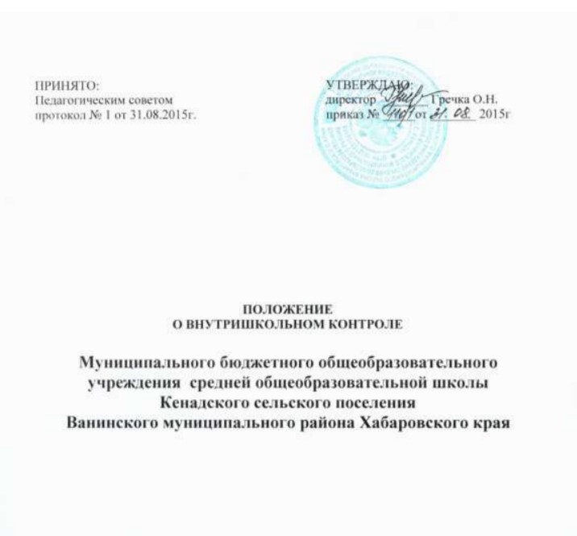
Методическое обеспечение повышения образовательных результатов обучающихся
Положение о ВСОКО
в МБОУ СОШ с. Кенада
Положение о внутришкольном контроле МБОУ СОШ с.Кенада
Циклограмма внутришкольного контроля в МБОУ СОШ с. Кенада

Slide 25
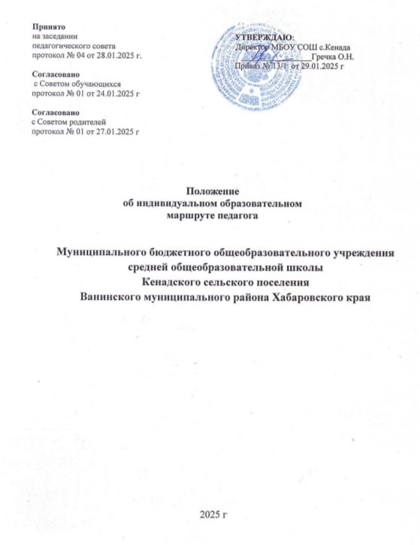
Разработка и сопровождение индивидуального образовательного маршрута педагогов
Положение
об индивидуальных образовательных маршрутах определяет цели, задачи, структуру и содержание, регламент реализации индивидуальных образовательных маршрутов педагогов МБОУ СОШ с.Кенада

Slide 26
Система работы с молодыми педагогами
Программа наставничества «Учитель-учитель» призвана помочь становлению молодого педагога и закреплению его в образовательной организации.

Slide 27
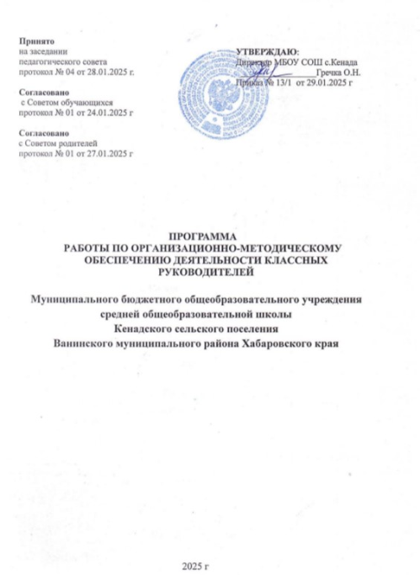
Организационно-методическое сопровождение воспитательной деятельности, профессиональных компетенций классных руководителей
ПРОГРАММА РАБОТЫ
ПО ОРГАНИЗАЦИОННО-МЕТОДИЧЕСКОМУ ОБЕСПЕЧЕНИЮ ДЕЯТЕЛЬНОСТИ КЛАССНЫХ РУКОВОДИТЕЛЕЙ

Slide 28
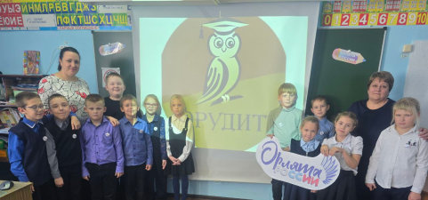
Организационно-методическое сопровождение воспитательной деятельности, профессиональных компетенций классных руководителей
Рабочая программа воспитания МБОУ СОШ с. Кенада это документ, который регламентирует воспитательную работу в школе. Он имеет методический характер и представляет собой план, перечень, структуру и описание алгоритма предстоящих воспитательных действий.
Рабочая программа воспитания обучающихся на уровне начального общего образования.pdf
Рабочая программа воспитания обучающихся на уровне основного общего образования.pdf
Рабочая программа воспитания обучающихся на уровне среднего общего образования.pdf

Slide 29
Сетевое взаимодействие в вопросах методической работы
МБОУ СОШ с. Кенада
МБОУ СОШ п. Высокогорный
МКУ ИМРЦ РО
МБОУ СОШ № 4 п.Ванино
КГБОУ ДПО ХКИРО

Slide 30
Система работы над Единой методической темой МБОУ СОШ с. Кенада
Программа работы над единой методической темой
Работа над Единой методической темой включает предварительный этап, в ходе которого проводится анализ содержания образовательной среды школы, профессиональных затруднений и уровня профессиональной подготовленности педагогов.
Посещение учебных занятий, проведение собеседований, анкетирование педагогов, изучение программно-методической документации – всё это помогает выявить типичные проблемы, возникающие у учителей.
На основе выявленных проблем, а также с учётом основных направлений развития образования в школе разрабатывается программа методической работы на 3 года.
Задачи программы определены на основе анализа развития МБОУ СОШ с.Кенада в предшествующий период, его социально-экономического положения, текущего состояния системы образования, анализа потребностей и внутреннего потенциала школы.

Slide 31
Освоение педагогами цифровых технологий, работа на образовательных платформах, РЭШ
Учебные профили,
родительские чаты
Электронный журнал, электронный дневник, родительские чаты, чаты учебных классов
Библиотека уроков в соответствии с ФООП и КТП
Педагоги и учащиеся
МБОУ СОШ с.Кенада используют цифровые технологии

Slide 32
Доля обучающихся, пользующихся образовательной платформой РЭШ
Курсы внеурочной деятельности по направлению
«Функциональная грамотность»
Класс | Курс внеурочной деятельности | Количество часов в неделю
1 | Учись мыслить | 1
2 | Грамотный читатель. Обучение смысловому чтению | 1
3-4 | Грамотный читатель. Обучение смысловому чтению | 0,5
3-4 | Финансовая грамотность | 0,5
5,6,7 | Функциональная грамотность: учимся для жизни | 0,5
5,6,7 | Финансовая грамотность | 0,5
10,11 | Основы функциональной грамотности | 1

Slide 33
Наличие и своевременность пополнения на сайте МБОУ СОШ с. Кенада разделов «Наставничество»
https://kenada.edu.27.ru/?id=529

Slide 34
Повышение квалификации в 2023, 2024, 2025 г.
Педагоги школы систематически повышают профессиональный уровень через курсовую подготовку в ХК ИРО; дистанционное обучение, через участие в педагогических советах, семинарах на базе МБОУ СОШ с. Кенада и района, вебинарах, работу в методическом совете, методических объединениях.
Список педагогических работников МБОУ СОШ с. Кенада Ванинского муниципального района Хабаровского края .xlsx

Slide 35
Повышение квалификации в 2023, 2024, 2025 г.
Курсы повышения квалификации для администрации образовательных учреждений «Школа управленцев: особенности управления образовательной организацией».

Slide 36
Повышение квалификации в 2023, 2024, 2025 г.
Корпоративное обучение.
Модельный семинар по теме:
«Методическое сопровождение реализации обновленных ФГОС»
https://kenada.edu.27.ru/?id=609
Методический десант,
организованный ИМЦ РО с целью методической поддержки педагогов по совершенствованию их профессиональной компетентности.
https://t.me/obraz_vanino/1855

Slide 37
Наличие распорядительных актов по вопросам методического сопровождения образовательной деятельности, совершенствования методической работы в МБОУ СОШ с.Кенада
Положение о методической работе МБОУ СОШ с. Кенада.pdf
Положение о Методическом совете МБОУ СОШ с. Кенада.pdf
Положение о методическом объединении МБОУ СОШ с. Кенада.pdf
План методической работы МБОУ СОШ с. Кенада на 2024-2025 учебный год.docx
https://kenada.edu.27.ru/?id=24

Slide 38
Школьный информационно-библиотечный центр- ресурсный центр единой информационно-образовательной среды в МБОУ СОШ с.Кенада https://kenada.edu.27.ru/?id=51

Slide 39
За достижения и успехи МБОУ СОШ с. Кенада отмечена Почетной грамотой Министерства просвещения России

